Slide 1



CHÀO MỪNG CÁC EM ĐẾN VỚI TIẾT HỌC NGÀY HÔM NAY

Slide 2

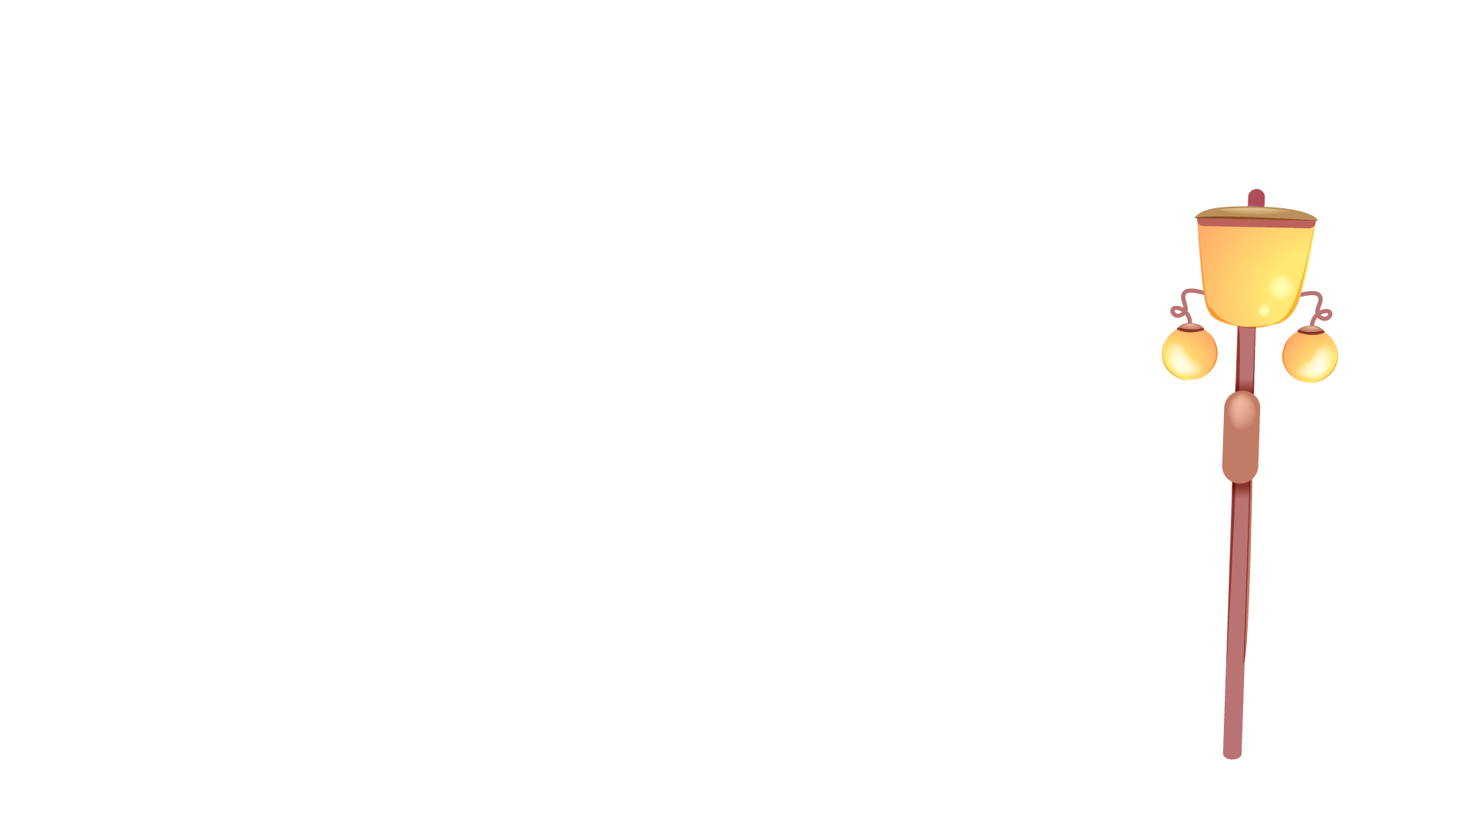




4. Trách nhiệm của học sinh trong việc bảo vệ môi trường và tài nguyên thiên nhiên

Slide 3



GÓC CHIA SẺ
Câu 1: Nếu học cùng lớp với Hùng, em sẽ làm gì để các bạn thay đổi thói quen làm ảnh hưởng xấu đến môi trường?
-Câu 2: Em hãy nhận xét về việc làm của Bích và cho biết ý nghĩa của các việc làm đó.
Câu 3: Em hãy liệt kê các việc nên làm và không nên làm để bảo vệ môi trường và tài nguyên thiên nhiên.
Notes:
Vũ Thị Ánh Tuyết- Trường THCS Tô Hiệu- Lê Chân –Hải Phòng

Slide 4


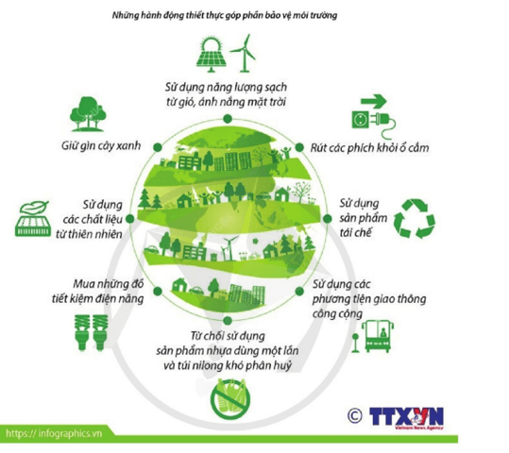
Bài 5:
Bảo vệ môi trường và tài nguyên
thiên nhiên
III. LUYỆN TẬP

Slide 5

1. Sự cần thiết phải bảo vệ môi trường và tài nguyên thiên nhiên
Bảo vệ môi trường và tài nguyên
thiên nhiên
2. Một số quy định cơ bản của pháp luật về bảo vệ môi trường và tài nguyên thiên nhiên
3. Một số biện pháp cần thiết để bảo vệ môi trường và tài nguyên thiên nhiên
4. Trách nhiệm của học sinh trong việc bảo vệ môi trường và tài nguyên thiên nhiên

Slide 6



Em đồng ý hay không đồng ý với việc làm nào dưới đây? Vì sao?
A. Các hộ gia đình nơi K đang sống luôn giữ gìn vệ sinh môi trường, đổ rác đúng nơi quy định.
B. Bạn X thường hạn chế dùng các chất khó phân huỷ như túi ni-lông, đồ nhựa sử dụng một lần.
D. Gia đình bạn G sử dụng thuốc bảo vệ thực vật không đúng quy định khi trồng rau xanh.
C. Bạn E thường xuyên tham gia hoạt động tuyên truyền nhằm nâng cao hoạt động của cộng đồng về bảo vệ các loài động hoang dã, nguy cấp và quý hiếm.

Slide 7
Em đồng ý hay không đồng ý với việc làm nào dưới đây? Vì sao?
- Ý kiến a) Đồng tình. Vì: các hộ gia đình nơi K đang sống đã có ý thức bảo vệ môi trường và thực hiện đúng quy định của pháp luật.
- Ý kiến b) Đồng tình. Vì: hạn chế dùng các chất khó phân huỷ như túi ni-lông, đồ nhựa sử dụng một lần cũng là một biện pháp bảo vệ môi trường.
- Ý kiến c) Đồng tình. Vì: tham gia hoạt động tuyên truyền về bảo vệ môi trường và tài nguyên thiên nhiên là trách nhiệm của mọi công dân trong đó có học sinh.
- Ý kiến d) Không đồng tình. Vì: việc sử dụng thuốc bảo vệ thực vật không đúng quy định sẽ để lại nhiều hậu quả nghiêm trọng, như: khiến cây trồng bị nhiễm độc; ảnh hưởng đến sức khỏe của người tiêu dùng, gây ô nhiễm môi trường.

Slide 8
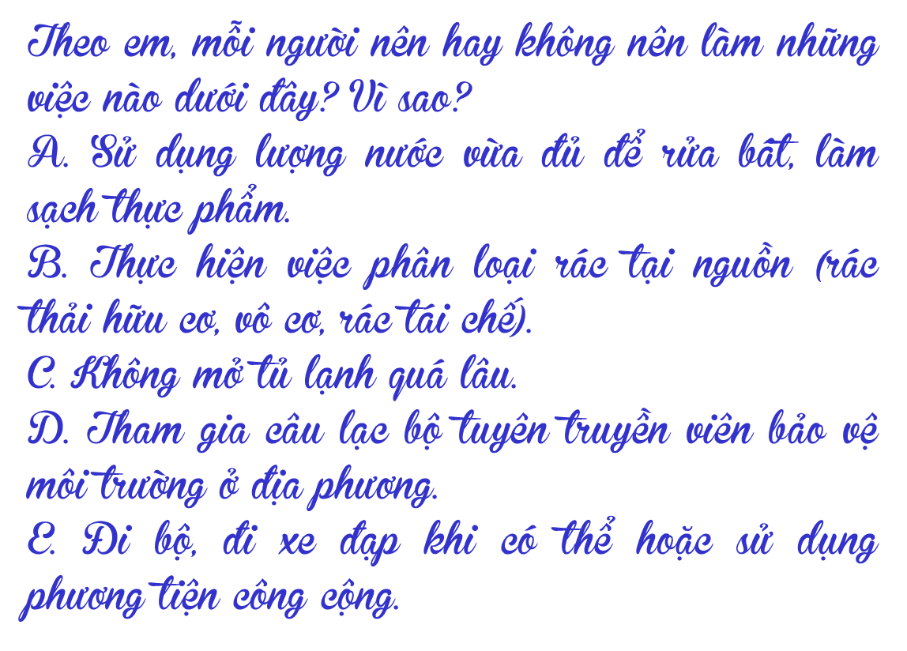
Notes:
Vũ Thị Ánh Tuyết- Trường THCS Tô Hiệu- Lê Chân –Hải Phòng

Slide 9




Em hãy đọc tình huống sau và trả lời câu hỏi
Tình huống. Trong quá trình hoạt động. Công ty chế biến thực phẩm X thường xuyên xả nước thải chưa qua xử lí ra môi trường, làm ảnh hưởng đến môi trường và cuộc sống của người dân xung quanh.
Câu hỏi:
a) Em hãy nhận xét việc làm của Công ty X.
b) Nếu gia đình em đang sinh sống gần Công ty X, biết việc làm này em sẽ ứng xử như thế nào?

Slide 10
- Yêu cầu a) Hành vi xả chất thải chưa qua xử lí ra môi trường của công ty X đã vi phạm quy định tại khoản 2 điều 4 Luật bảo vệ môi trường năm 2020. Đây là hành vi đáng bị lên án và xử lí theo đúng quy định của pháp luật.
- Yêu cầu b) Nếu gia đình em đang sinh sống gần Công ty X, biết việc làm này em sẽ:
+ Bí mật thu thập bằng chứng (hình ảnh/ video) về những sai phạm của công ty X.
+ Tố cáo, gửi những bằng chứng đó tới cơ quan chức năng có thẩm quyền.

Slide 11



Hoạt động: Thực hiện hành động giữ chữ tín.
Hãy kể về một tấm gương tích cực tham gia hoạt động bảo vệ môi trường và tài nguyên thiên nhiên mà em biết.

Slide 12
Bài 5:
Bảo vệ môi trường và tài nguyên
thiên nhiên
IV. VẬN DỤNG

Slide 13
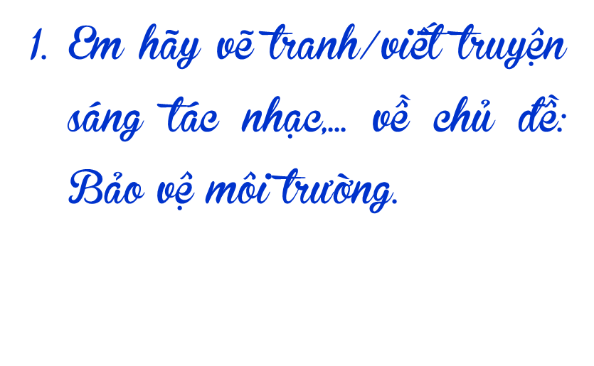
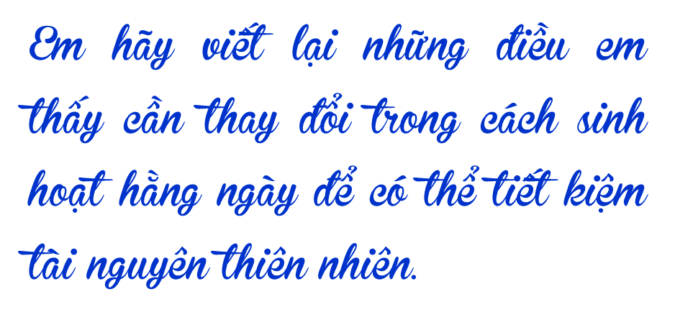
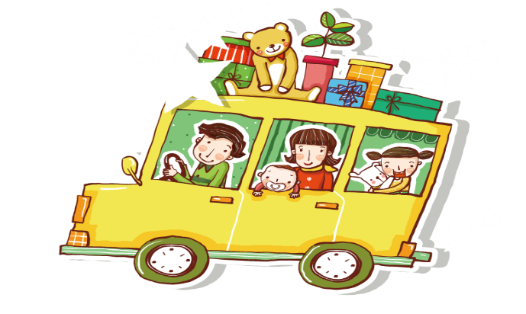
HOẠT ĐỘNG DỰ ÁN

Slide 14
Xin chào và hẹn gặp lại

